Slide 1


Slide 2
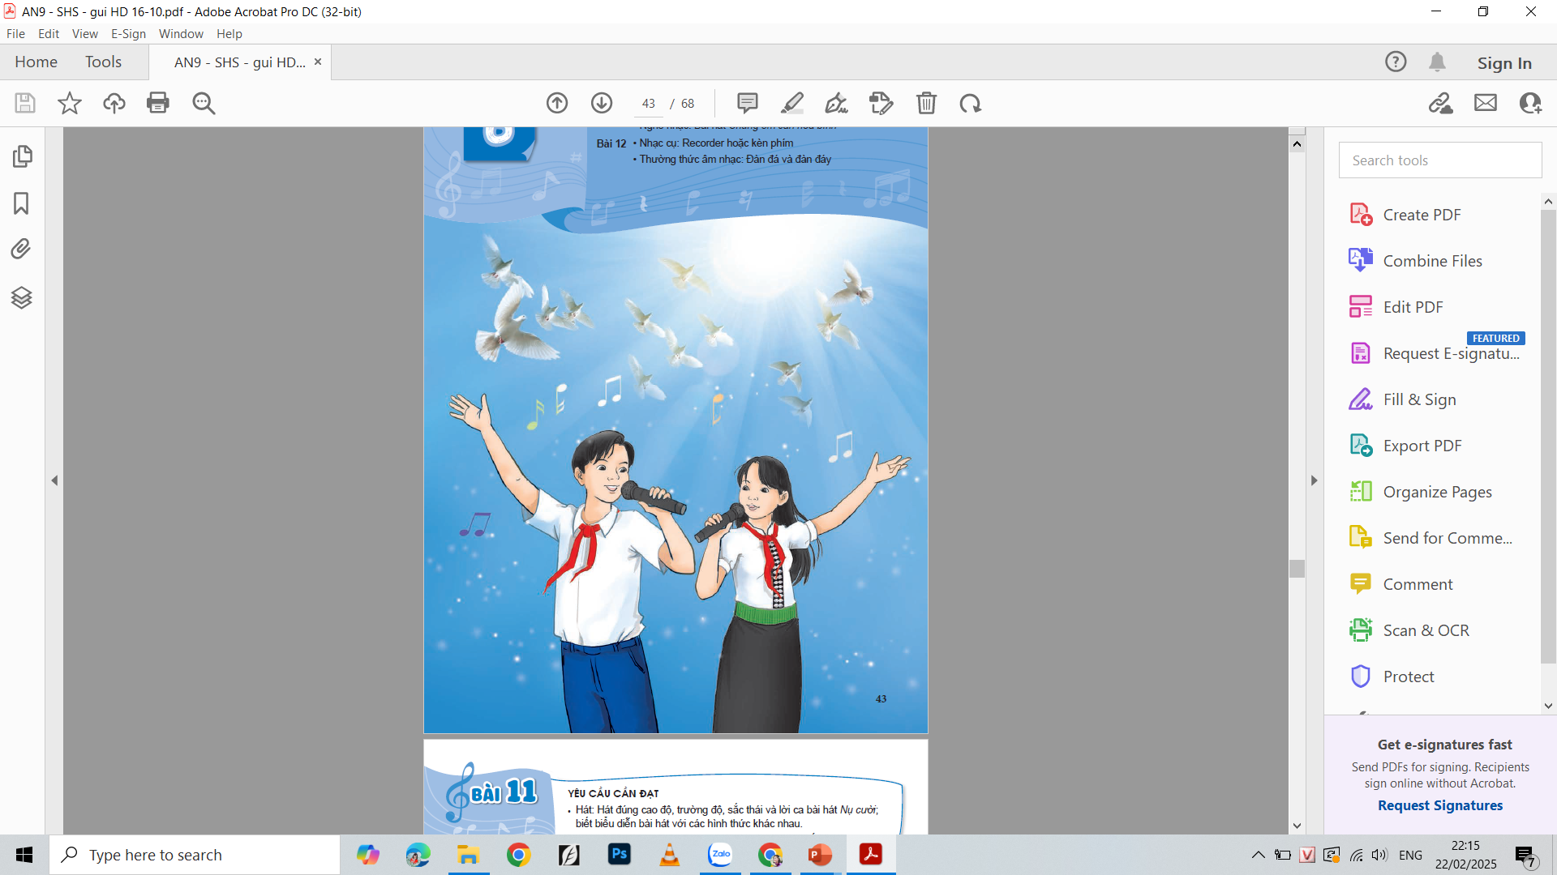
CHỦ ĐỀ 6
TIẾNG HÁT HOÀ BÌNH
Tiết 23
Hát: Bài hát Nụ cười
Nghe nhạc: Bài hát
Chúng em cần hoà bình
Tiết 24
Thường thức âm nhạc:
Đàn đá và đàn đáy
Ôn bài hát: Nụ cười
Tiết 26
Nhạc cụ thể hiện giai điệu: kèn phím
Tiết 27
Vận dụng sáng tạo

Slide 3

TIẾT 27
VẬN DỤNG SÁNG TẠO
Please keep this slide for attribution

Slide 4



TỔNG HỢP MỘT SỐ NỘI DUNG CHỦ ĐỀ 6
Câu hỏi : Chủ đề 6 Tiếng hát hoà bình gồm những nội dung nào?
A. Hát, Nghe nhạc, Đọc nhạc, Thường thức âm nhạc.
B. Hát, Nhạc cụ, Thường thức âm nhạc, Đọc nhạc.
C. Hát, Nghe nhạc, Đọc nhạc, Lí thuyết âm nhạc, Thường thức âm nhạc.
D. Hát, Nghe nhạc, Thường thức âm nhạc, Nhạc cụ.

Slide 5
TỔNG HỢP MỘT SỐ NỘI DUNG CHỦ ĐỀ 6
Câu hỏi : Bài hát Nụ cười do nhạc sĩ nào soạn nhạc?
A. Nguyễn Ngọc Thiện
B. Hoàng Vân
C. Trịnh Công Sơn
D. Phạm Tuyên

Slide 6
TỔNG HỢP MỘT SỐ NỘI DUNG CHỦ ĐỀ 6
Câu hỏi : Nội dung Thường thức âm nhạc tìm hiểu về nhạc cụ nào?
A. Đàn đá và đàn đáy
B. Kèn phím và recorder
C. Kèn oboe và kèn cor
D. Kèn flugelhorn và trumpet

Slide 7
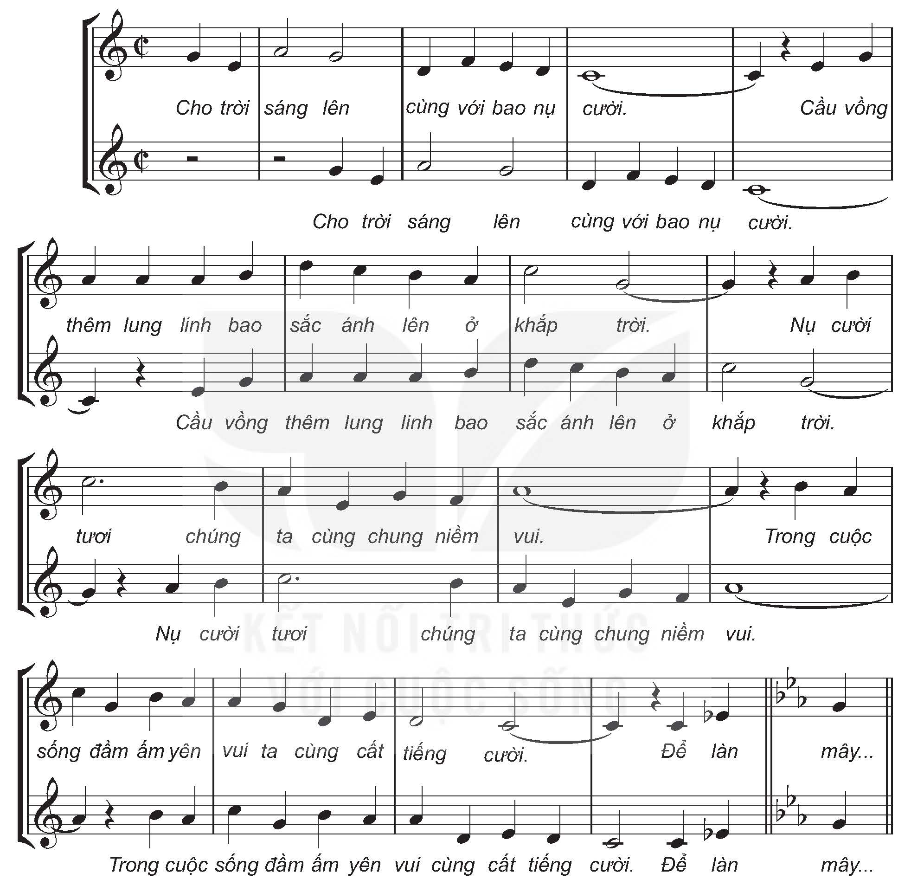
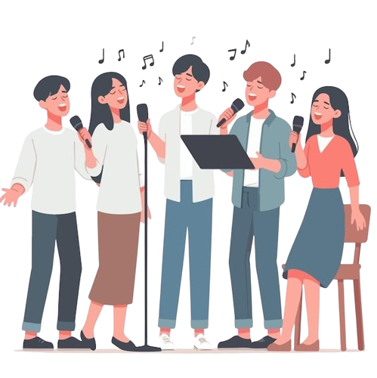
Thực hiện đoạn 1 bài hát Nụ cười
theo hình thức hát đuổi

Slide 8
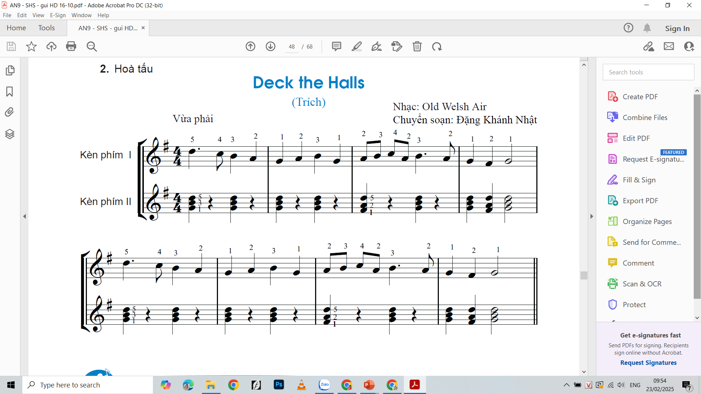
Biểu diễn nhạc cụ kèn phím bài Deck the Halls trên kèn phím
ở những quãng 8 khác nhau

Slide 10
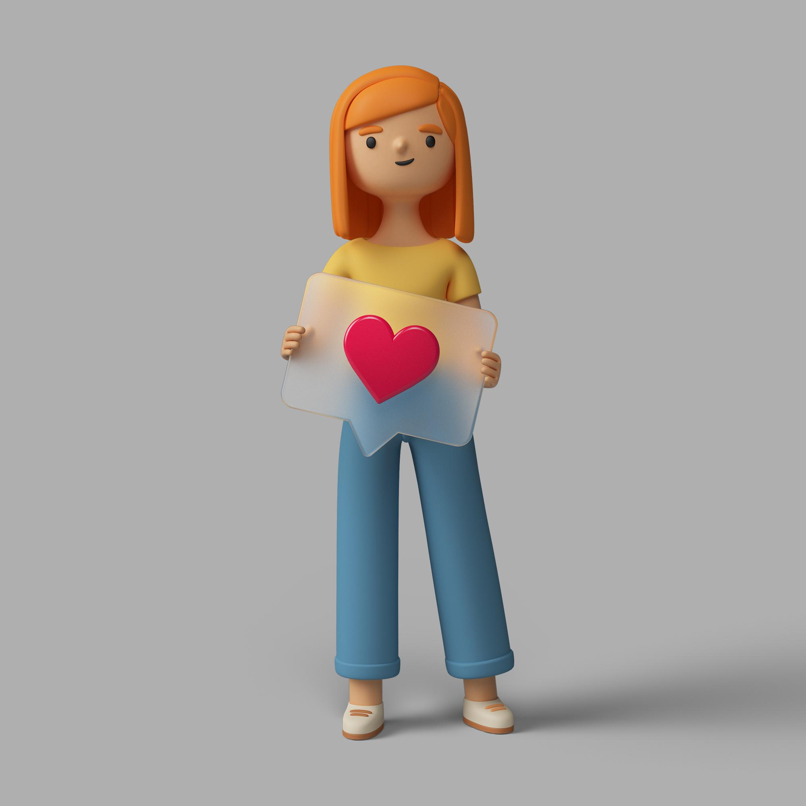

Nội dung nào em yêu thích nhất? Em cùng bạn đã thể hiện tốt nhất nội dung nào của chủ đề? Nêu cảm nhận sau khi học xong chủ đề?
Hát
Nghe nhạc
Thường thức AN
Nhạc cụ

Slide 11
Chuẩn bị bài cho tiết sau
Chuẩn bị bài cho tiết sau: Ôn tập lại các nội dung Hát, Đọc nhạc, Nhạc cụ đã học của chủ đề 5,6 để tham gia ôn tập và kiểm tra trong tiết 27

Slide 12
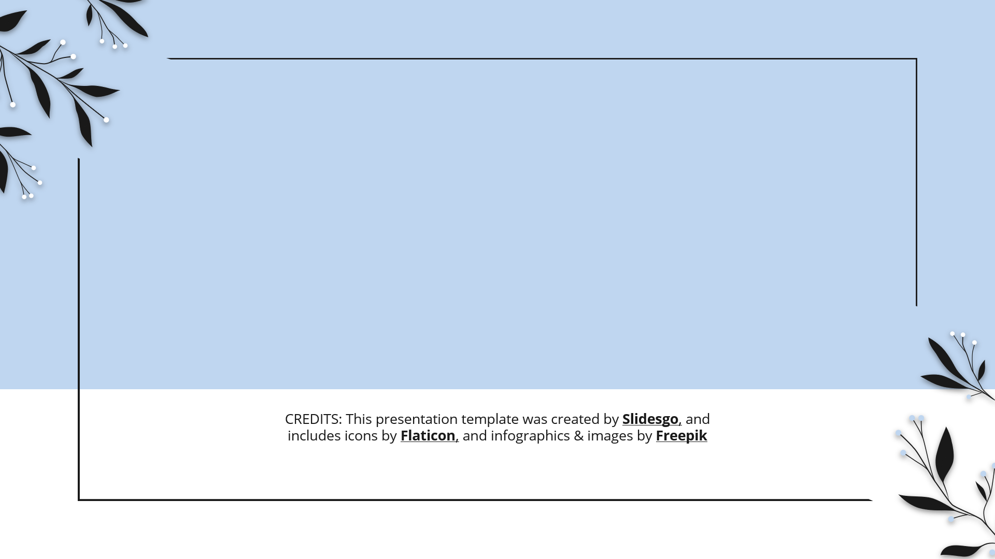
“ Nói về hoà bình là không đủ. Bạn phải tin vào nó.
Và tin vào hoà bình là không đủ. Bạn phải hành động vì nó”
-Tranklin D. Roosevelt-

